Slide 1
KẾ HOẠCH BÀI DẠY
MÔN: MĨ THUẬT
LỚP: 1
Trường: TH và THCS ĐẠI CHÁNH
Tổ: 1
Giáo viên: Hoàng Ánh Phương

Slide 2
Thứ ba ngày 14 tháng 2 năm 2023
Mĩ thuật
CHỦ ĐỀ 7:
“HOA QUẢ”

Slide 4
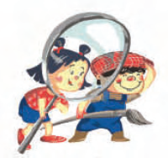
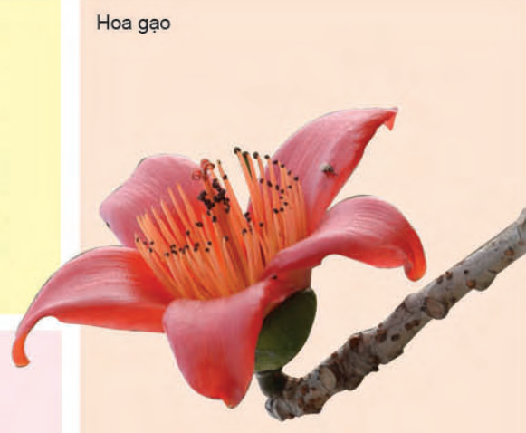
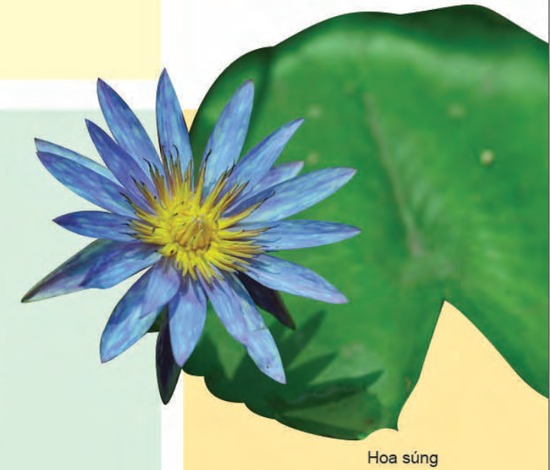

Slide 5
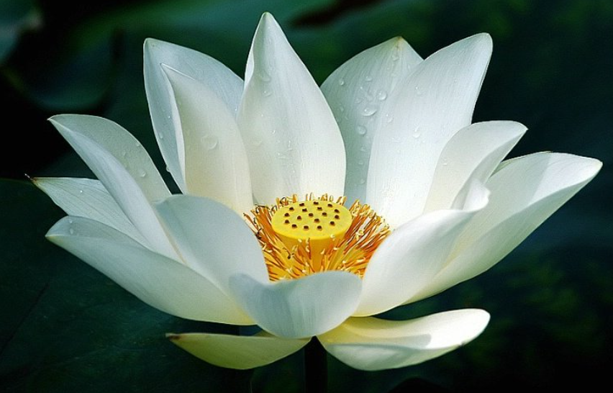
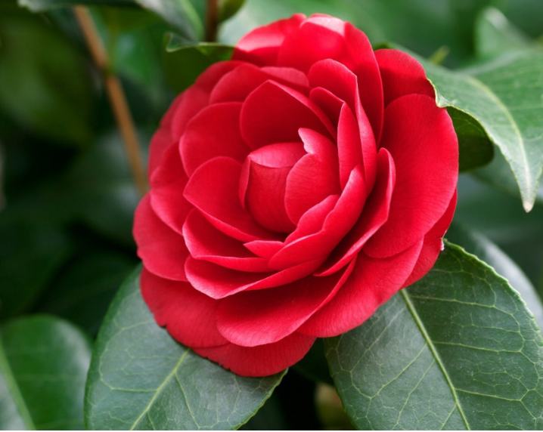
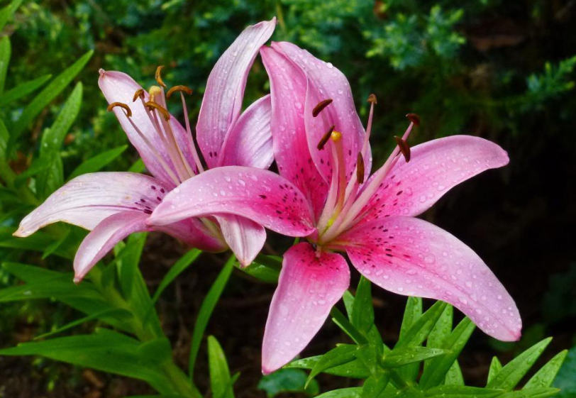
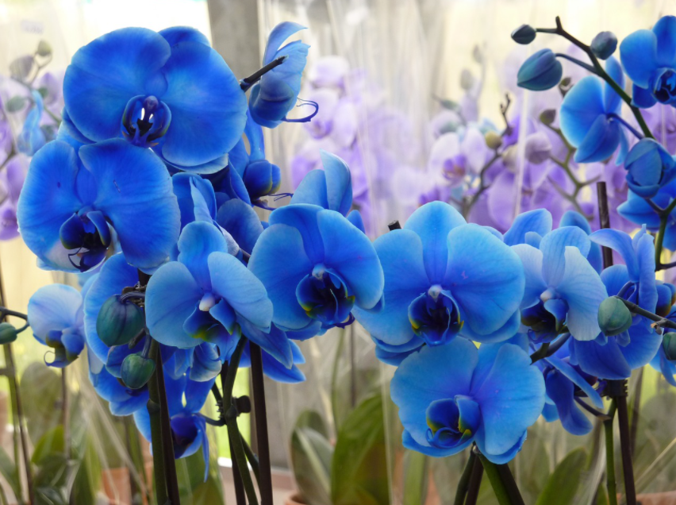
Hoa sen
Hoa trà
Hoa ly
Hoa lan

Slide 6
Câu hỏi thảo luận gợi ý
Em biết những bông hoa có màu gì?
Em hay gặp loài hoa nào?
Em thích loài hoa nào? Chúng có màu gì?
Em thích thể hiện loài hoa này bằng cách gì?
Hoa có rất nhiều màu sắc và hình dáng khác nhau

Slide 7
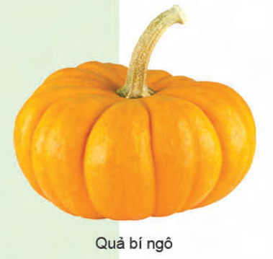
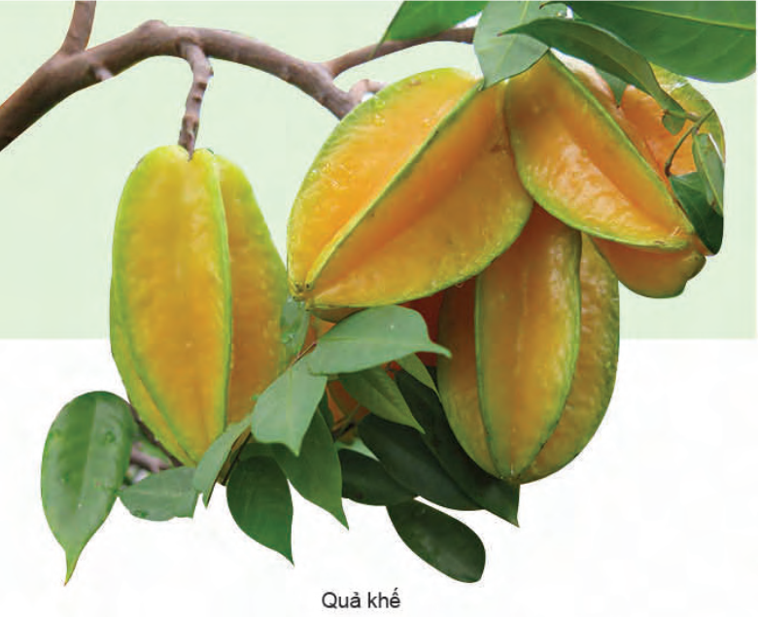
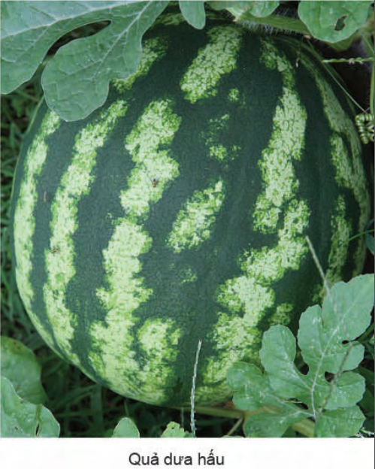

Slide 8
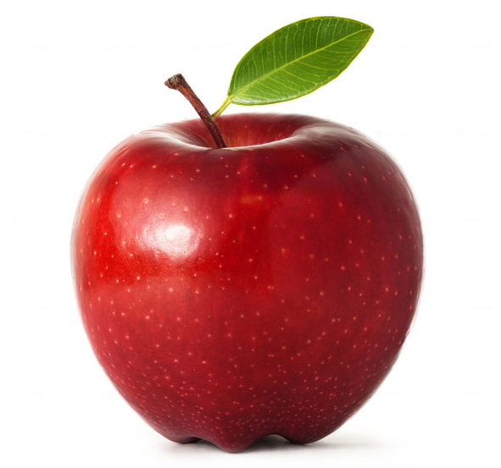
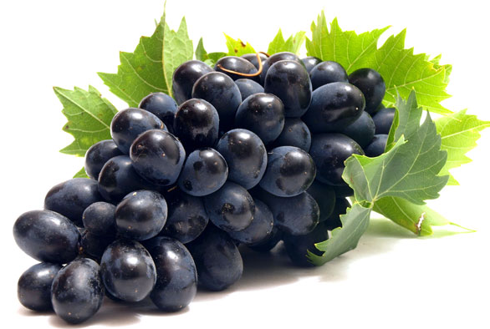
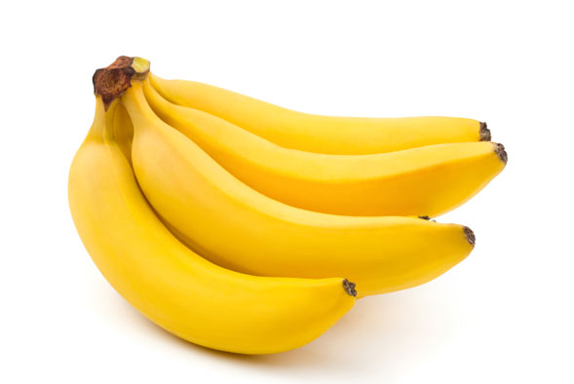
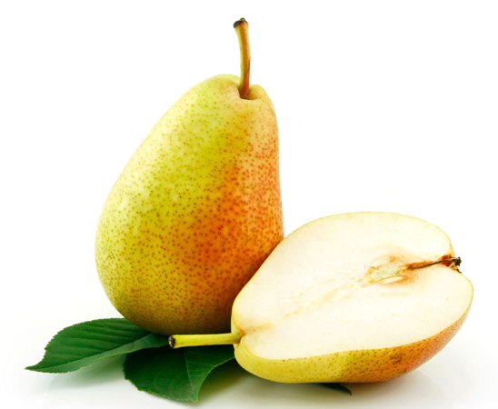
Quả táo
Chùm nho
Quả lê
Quả chuối

Slide 9
Câu hỏi thảo luận gợi ý
Em biết những loại quả gì màu gì? Chúng có màu sắc, đặc điểm như thế nào?
Em thích loại quả nào? Chúng có màu gì? Em thích thể hiện loại quả này bằng cách gì?
Quả có rất nhiều màu sắc và hình dáng khác nhau

Slide 10
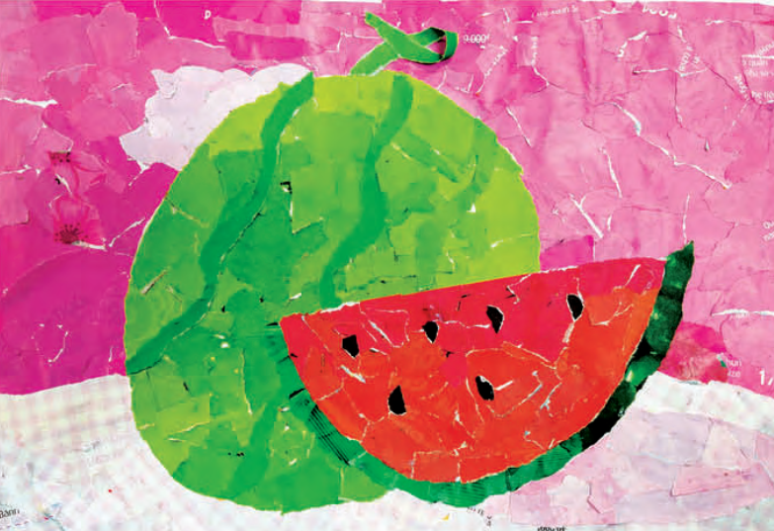
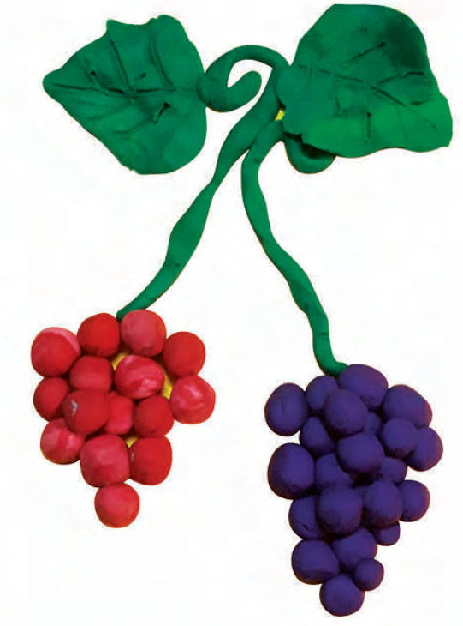
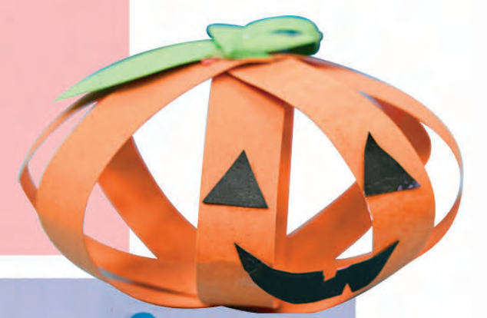

Slide 11
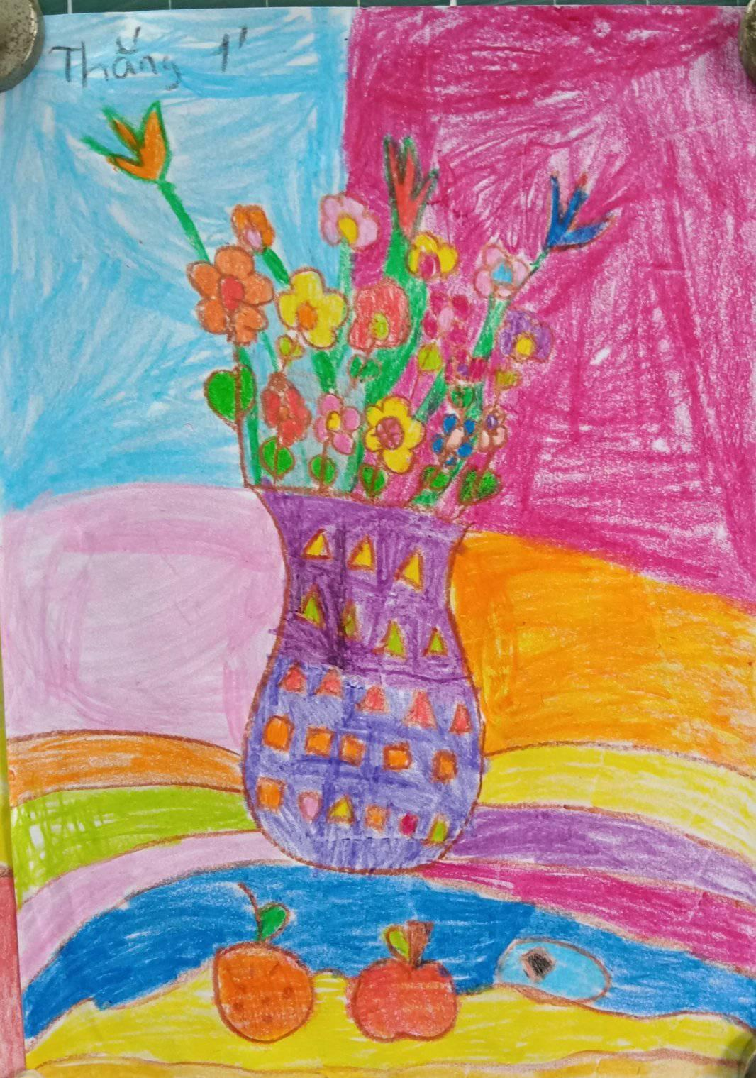
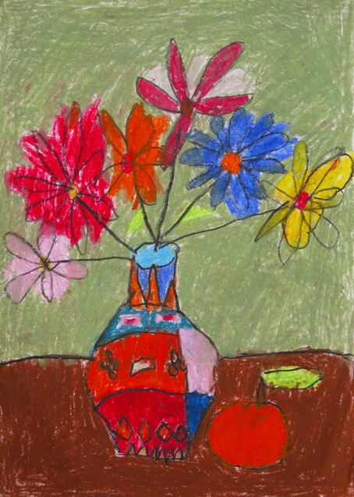

Slide 12
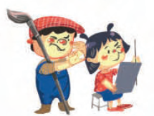
Thể hiện hoa, quả theo cách em yêu thích
Thảo luận về sản phẩm mĩ thuật của các thành viên trong nhóm
Câu hỏi thảo luận gợi ý
Em liên tưởng đến hoa, quả nào từ sản phẩm mĩ thuật của bạn?
Bạn đã dùng màu sắc nào để thể hiện sản phẩm của mình
Em sẽ đặt tên cho sản phẩm của mình là gì và sẽ bày ở đâu trong nhà?

Slide 13
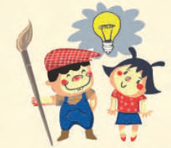
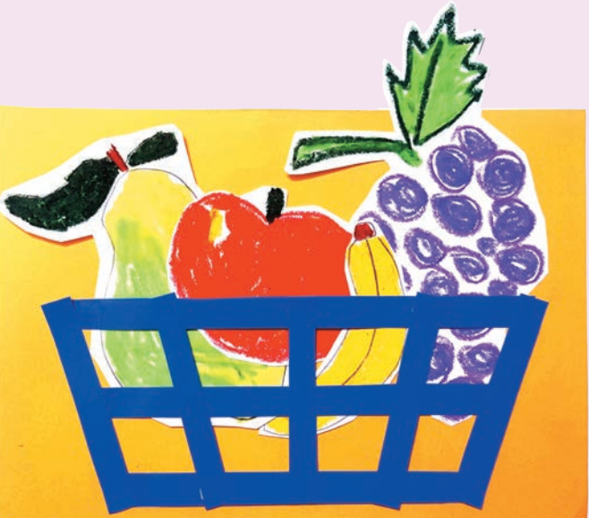
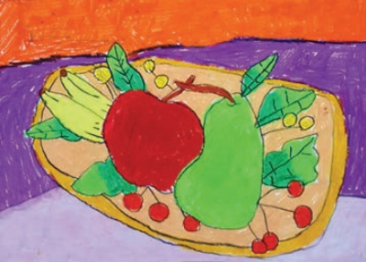
Sản phẩm mĩ thuật

Slide 14
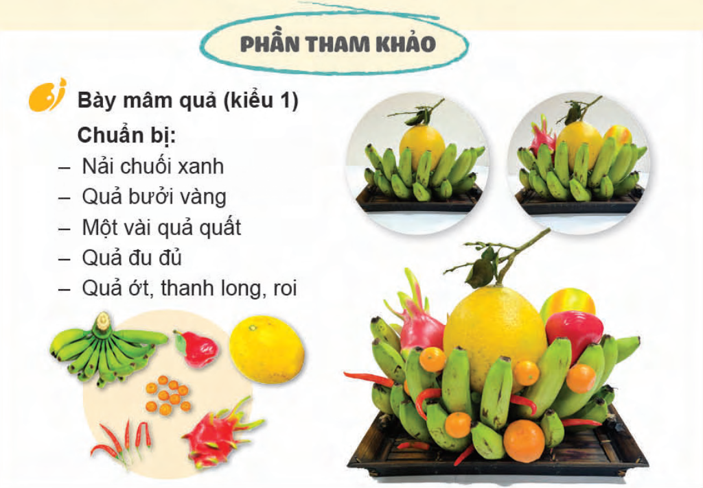

Slide 15
